Slide 1
LES ECRITS PROFESSIONNELS
COMMUNICATION ET RELATION HUMAINE
Notes:
« Pourquoi cette incapacité à faire du sens, à partir d’un écrit de la vie quotidienne, chez ce salarié dont les compétences professionnelles ne sont plus à prouver ? »
(Leclercq, 1999, p. 9)
Cette question posée par Véronique Leclercq sera notre point de départ…qui justifie l’intérêt de notre terme
ECRITS PROFESSIONNELS
Nous passons nos journées à ECRIRE. D’où l’importance d’aborder cet terme avec rigueur, méthode et des prérequis.

Slide 2
PLAN DE TRAVAIL
1
INTRODUCTION
2
DEFINITION
3
LES DIFFERENTS TYPES D’ECRITS PROFESSIONNELS
4
LE CHOIX D’UN ECRIT PROFESSINEL
5
COURRIER INTERNE ET COURRIER EXTERNE
6
VOCABULAIRE ADMINISTRATIF
7
CONCLUSION

Slide 3
INTRODUCTION
L’écriture et la disposition des textes résultent d'usages largement répandus ou font l'objet d'une normalisation française ou internationale. L’inobservation des normes et des usages peut traduire un défaut de professionnalisme.
Une certaine latitude d'appréciation peut être laissée dans le choix de la présentation afin de permettre à l'émetteur de personnaliser le document par des signes distinctifs.
La mise en page d'un document doit faciliter sa lisibilité, son exploitation et son classement.
La communication est soit interne(panneau d’affichage, intranet et main propre) ou soit externe(messagerie électronique, poste, coursier, télécopieur)
Les outils de communication tels le téléphone, le courrier, la télécopie, le courrier électronique ont des avantages et inconvénients et sont choisis selon le besoin

Slide 4
DÉFINITION
L’écrit professionnel est tout document écrit, destiné à la communication d’informations entre acteurs, partenaires d’un système de production.
Il est dit professionnel puisqu’il est utilisé en priorité dans le monde du travail ou dans l’univers de recherche s’y rapportant, comme moyen de présentation, de transmission d’informations, d’éléments de connaissance, destinés à soutenir et favoriser les opérations de production.

Slide 5
LES DIFFÉRENTS TYPES D’ÉCRITS PROFESSIONNELS
Ecrits
Lettre
Note
Compte rendu
Fax
Courriel
Notes:
Les autres messages n’ont aucune présentation normalisée. Quelques règles de lisibilité et de mise en page sont nécessaires mais surtout la créativité et l’esthétique sont essentielles.
Dans un publipostage commercial à vocation publicitaire :
On trouvera :
1 - l’accroche : écrite en gros caractères ;
Préférer l’écriture manuscrite
Objectif : inciter le lecteur à lire la suite
2 - la personnalisation
3 - La lettre s’adresse à une seule personne qui est rendu importante par le « cher »
4 - La lettre commence par l’explication du besoin du prospect
5 - Dans le corps de la lettre, une solution pour répondre à son besoin est proposée et argumentée
6 - Dans la dernière partie, on explique au prospect comment il doit agir.

Slide 6
LE CHOIX DU TYPE D’ÉCRIT
Rapidité de transmission
Transmission (interne/externe)
Habitudes
(usage fréquent
du mail)
Destinataire
(type d’écrit imposé)
Importance du message - Preuve (recommandé/accusé réception)
Notes:
Nous avons deux types de courrier/ interne et externe

Slide 7
COURRIER EXTERNE
La lettre
La télécopie
Le courriel électronique
Notes:
Comme nous l’avons spécifié dans l’introduction nous pouvons catégoriser 2 types de courriers, internes et externe /

Slide 8
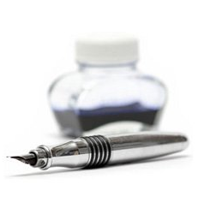
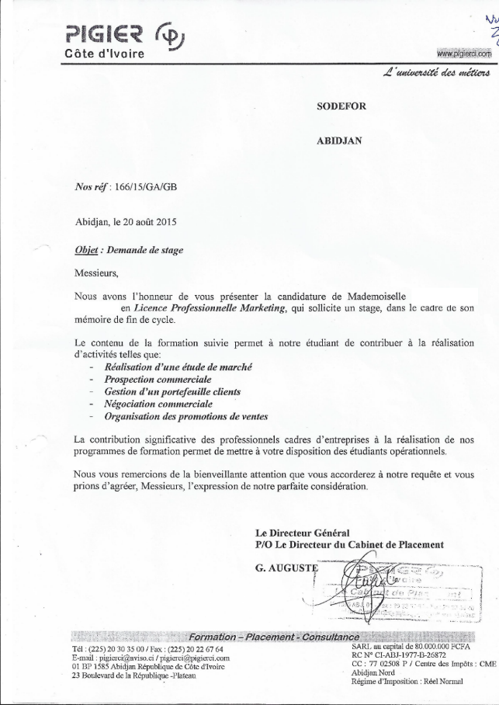
La lettre

Slide 9
TYPOLOGIE DES LETTRES (PROS)
Il existe différentes catégories de lettres professionnelles, adaptées à différentes situations « standard » de communication externe.
Nous retiendrons principalement trois grandes catégories de lettres :
La lettre commerciale en B to C (Business to Consumer)
La lettre commerciale en B to B (Business to Business)
La lettre administrative

Slide 10
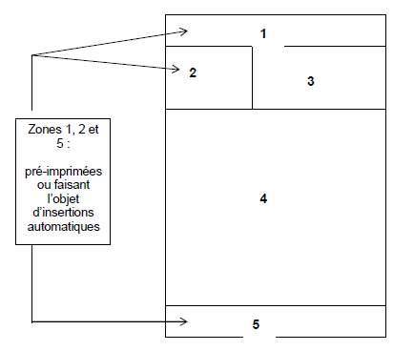
PRÉSENTATION NORMALISÉE
Si la lettre professionnelle est régie par des normes de présentation (normes AFNOR), ces normes ne sont pas toujours respectées « à la lettre » J, car les entreprises ne
sont pas tenues de les suivre : dans chaque entreprise ou organisation, il y a aussi des usages dont il faut tenir compte, ainsi que de la volonté de se démarquer en travaillant son
identité visuelle.

Slide 11
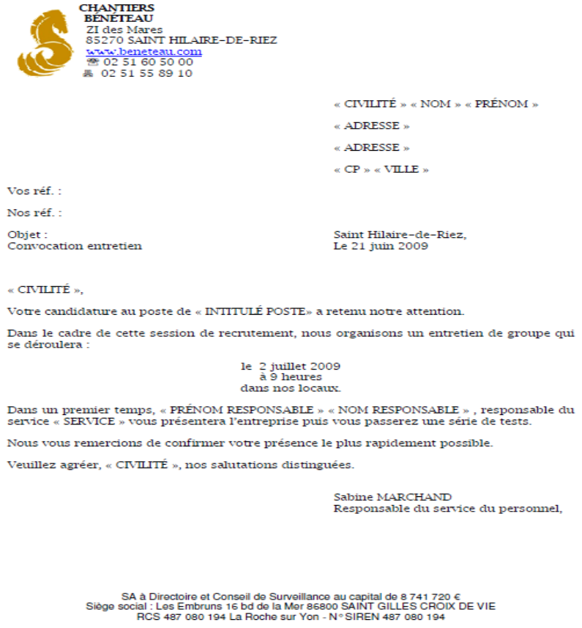
PRÉSENTATION NORMALISÉE
En-tête | Papier à en-tête, destinataire, ville de départ et date, objet, éventuellement références
Contenu | Plan, organisation des idées dans un ordre logique Utilisation de mots de liaison
Signataire | Prénom Nom et fonction
Style | Rédaction soignée, précise Style clair et concis, ton adapté Utilisation du “nous”
Remarques | Lettres types (fusion avec un fichier de données) Présentation : respect de la charte graphique (la norme Afnor n’est plus utilisée)

Slide 12
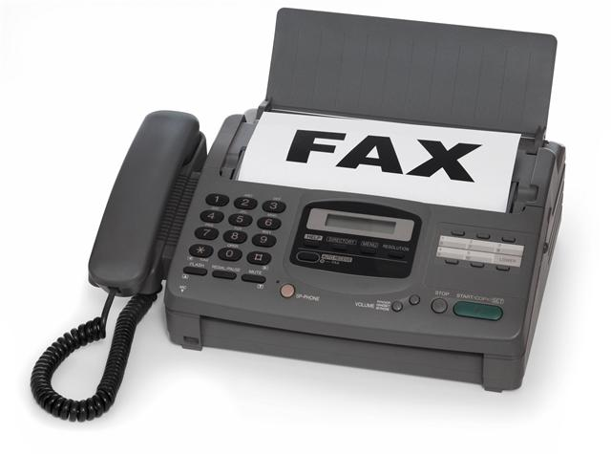
La télécopie

Slide 13
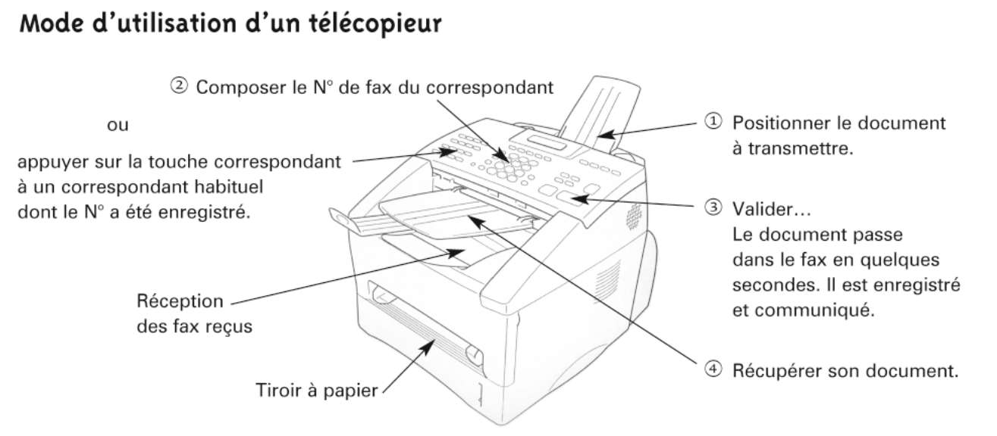
PRÉSENTATION DE LA TÉLÉCOPIE
Notes:
Le principe est simple : on introduit dans un télécopieur une ou plusieurs feuilles de papier, l'appareil numérise le message (image, texte manuscrit ou dactylographié) et l'envoie par ligne téléphonique à un appareil récepteur qui transforme les signaux en points noirs sur une feuille thermosensible.
Certains ordinateurs équipés d'un modem permettent de télécopier n'importe quel document sans passer par un support papier.

Slide 14
LA TELEPOCIE
Rapidité, traçabilité, souplesse
Transmission de tous types de documents par le réseau téléphonique à l’aide d’un télécopieur
Très pratique, il permet d’éviter de ressaisir un message écrit à la main, de transmettre un plan ou tout autre graphisme sans avoir à le scanner
Possibilité d’envoyer des télécopies par Internet, ou par ordinateur
Pas de normes mais des éléments obligatoires
Il existe de nombreux modèles

Slide 15
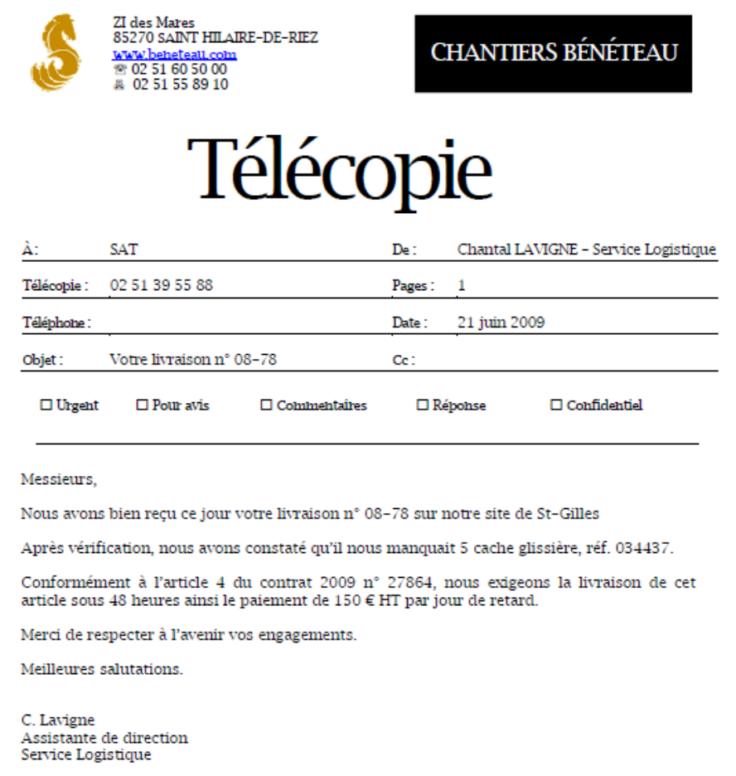
PRESENTATION
En-tête | Émetteur, destinataire, objet, date, nombre de pages
Titre civilité FDP | Pas obligatoire Sincères salutations
Contenu | Bref, idées essentielles
Signataire | Prénom Nom et fonction
Style | Direct, clair, concis
Remarques | Utilisation d’un modèle Cases à cocher : urgent, réponse…

Slide 16

Le courrier électronique

Slide 17
COURRIER ELECTRONIQUE
E-mail (electronic mail en anglais) c’est le service de transfert de messages entre les utilisateurs d'un réseau informatique.
C’est une adresse Internet qui permet d’envoyer des messages et tous types de documents (fichiers, images, son, animations etc …)

Slide 18
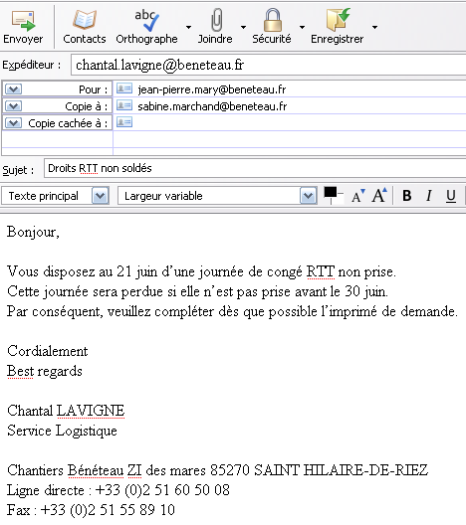
PRÉSENTATION D’UN COURRIER ÉLECTRONIQUE
En-tête | Émetteur (automatique), destinataire, objet
Titre civilité FDP | Bonjour Cordialement ou Salutations (à adapter selon le correspondant : une formule de politesse complète est parfois nécessaire)
Contenu | Très bref, idées essentielles
Signataire | Prénom Nom et fonction Possibilité de créer une signature automatique
Style | Direct, clair, concis
Remarques | Fonctions : Répondre, Transférer Options : urgent, confirmation de lecture… Copies : Cc, Cci, Bci

Slide 19
COURRIER INTERNE
La note
Le compte rendu
Le rapport

Slide 20
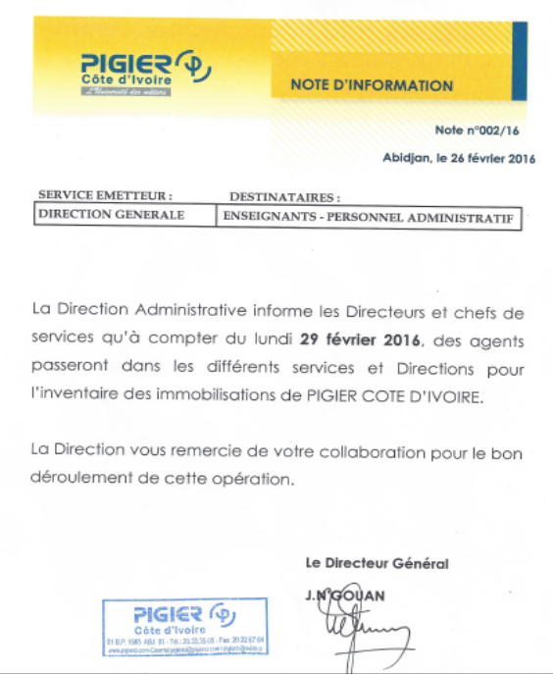
LA NOTE

Slide 21
LA NOTE
Les notes sont des écrits à caractère interne. On peut les classer en deux catégories :
- les notes dites « de service » qui circulent verticalement, de façon descendante (d’un échelon hiérarchique supérieur vers des échelons hiérarchiques inférieurs) ou horizontalement (émetteur et destinataires
sont au même niveau hiérarchique).
- les « autres » notes qui circulent verticalement mais souvent de façon ascendante (d’un échelon subalterne vers un échelon supérieur).

Slide 22
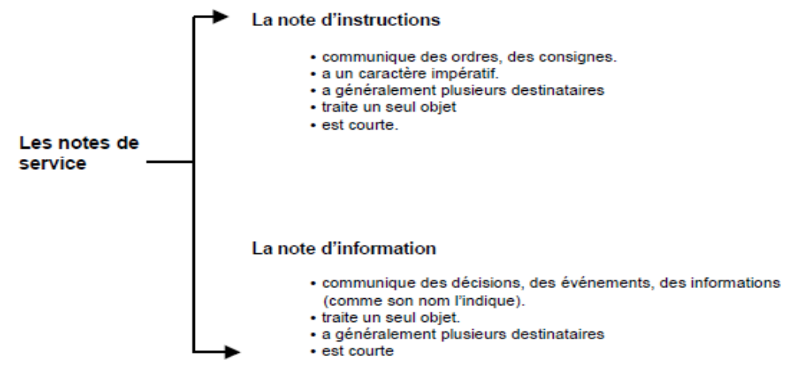
LA NOTE DE SERVICE
les consignes
Objectif : transmet des consignes précises, démarches, procédures…
Circule dans le sens descendant
Caractère obligatoire
la note d’information
Objectif : transmet une information sans ordre
Circule souvent dans le sens hiérarchique latéral
Caractère informatif

Slide 23
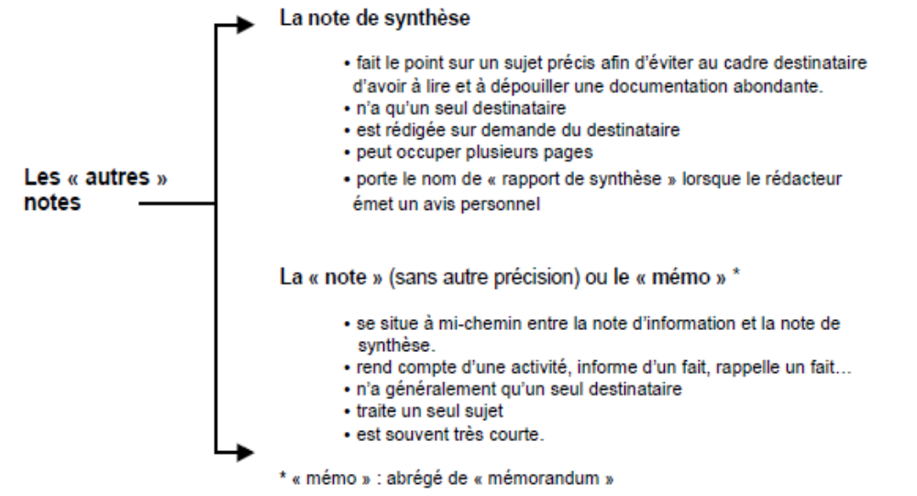
AUTRES NOTES

Slide 24
REGLES DE FOND
Les cinq règles de fond
- Une consultation préalable de ceux qui auront à appliquer la décision : pour que l'ordre soit efficace, il faut qu'il puisse être appliqué!
- L'objet de la note de service doit apparaître immédiatement;
- La rédaction doit être claire;
- Les mots choisis doivent être simples mais fermes;
- La rédaction doit être à la fois concise et précise.

Slide 25
REGLES DE FORME
Les cinq règles de forme
- La note ne doit pas contenir de ... fautes d'orthographe;
- La note doit être datée et parfois numérotée afin que l'on puisse situer l'ordre donné et sa date d'application;
- La distribution de la note de service doit se faire très rapidement;
- Le document doit être signé en clair
- Les noms des destinataires doivent être mentionnés.

Slide 26
PRÉSENTATION DE LA NOTE DE SERVICE
En-tête | Émetteur, destinataire, date, objet, titre et n°
Titre civilité FDP | Pas de titre de civilité Pas de formule de politesse
Contenu | Hiérarchisation des informations
Signataire | Prénom Nom et fonction
Style | Neutre, impersonnel, clair, précis Ton impératif mais courtois
Remarques | Note d’information : transmission d’informations Note de service : Ordre, consignes

Slide 27
LE COMPTE RENDU

Slide 28
LE COMPTE RENDU
Le compte rendu est un document interne à une organisation ou à un groupe de personnes. Il peut avoir un ou plusieurs destinataires. Le rédacteur du compte rendu n’exprime jamais son avis personnel ou ses prises de position.
Analytique : plus formel, plus officiel, adopté pour les réunions institutionnelles. Il relate les débats dans l’ordre chronologique en citant le nom (éventuellement la fonction) de chaque intervenant. Les interventions sont reformulées.
Synthétique : récapitule l’essentiel des débats menés autour des différents points de l’ordre du jour. Le plan suivi est souvent thématique et structuré par des sous-titres.
Nous distinguons 3 types de compte rendu: le compte rendu de réunion, le compte rendu d’activité et le compte rendu de visite de clientèle

Slide 29
PRESENTATION DE COMPTE RENDU
Pas de norme de présentation du compte-rendu.
Mais des éléments à trouver :
le titre « compte-rendu »,
la date – éventuellement le lieu- de la réunion
son objet principal,
la liste des personnes présentes, excusées, absentes,
l’heure de début de séance,
les différents points traités (en fonction de l’ordre du jour)
l’essentiel des débats, interventions et décision concernant chacun de ses points
l’heure de fin de séance et éventuellement la date et le lieu de la prochaine réunion

Slide 30
LE RAPPORT

Slide 31
LE RAPPORT
Le rapport est un document interne qui circule de façon ascendante. Il communique le résultat d’une étude et débouche sur un avis motivé ou sur des propositions susceptibles d’améliorer la situation examinée.
Il a pour but d’aider à prendre une décision. Il peut être rédigé à la demande d’un supérieur hiérarchique ou à l’initiative d’un collaborateur.
Sa longueur peut aller de deux à quelques dizaines de pages et la présentation n’est pas normalisée..

Slide 32
LE RAPPORT
Les différents rapports :
Le rapport d’étude : analyse une situation et propose des solutions
Le rapport d’opportunité : justifie une demande importante (investissement, création de poste, etc...)
Le rapport de synthèse : fait le point sur un sujet déterminé

Slide 33
VOCABULAIRE ADMINISTRATIF
1- Les formules introductives
« par communication téléphonique en date de ..... , lors de la visite que vous avez effectuée..... , à la rencontre de parents d’élèves du.......... »
« Par lettre ou par votre lettre du .......... , en réponse à votre..... , me référant à....., pour répondre à .........., comme suite à ........... : »
2- Les formules d’exposition ou de discussion
«Je ne manquerai pas de demander l’avis du chef de village sur le comportement du Greffier en Chef résidant à Yao»
3- Les formules de conclusions
4- Les formules finales

Slide 34
CONCLUSION
On retiendra que Un écrit professionnel se doit:
De respecter les CARACTERISTIQUES que nous avons vu plus haut,
Suivant son orientation descendante ou ascendante elle devra utiliser des expressions particulières liées à son contexte,
Suivant sa forme (note de service, mémo, mail, post it, lettre) elle devra respecter une architecture particulière.
Le vocabulaire et les expressions administratives se doivent d’être respectés en accord avec le contexte du document rédigé.
Pour une rédaction correcte il faudrait avoir un vocabulaire précis, des idées clairement exprimées, par exemple une idée, un paragraphe avec l’utilisation de mot de liaison, et sans faute d’orthographe

Slide 35

QUESTIONS ET SUGGESTIONS

